Slide 1
Recursion
学校名称：暨南大学
任课老师：全渝娟

Slide 2
Quiz
编写一个函数：计算n（正整数）的阶乘
（一个正整数的阶乘（factorial）是所有小于及等于该数的正整数的积）
函数输入输出如下：
输入：5
输出：120

Slide 3
Quiz
递归的思路：
5!=5*4*3*2*1=5*4!
4!=4*3*2*1=4*3!
3!=3*2*1=3*2!
2!=2*1=2*1!
1!=1

Slide 4
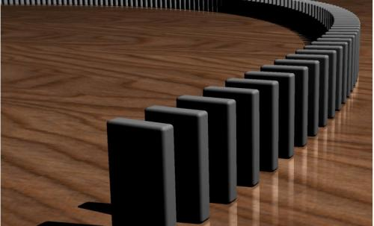
Mathematical Induction
证明当n=1时命题成立。
假设n=m时命题成立，那么可以推导出在n=m+1时命题也成立。（m代表任意自然数）
多米诺骨牌

Slide 5
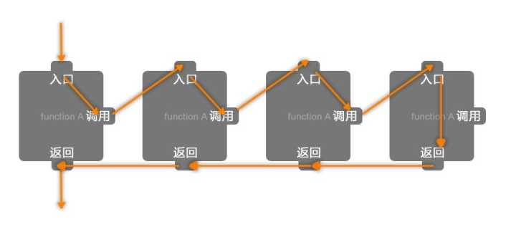
Recursion

Slide 6
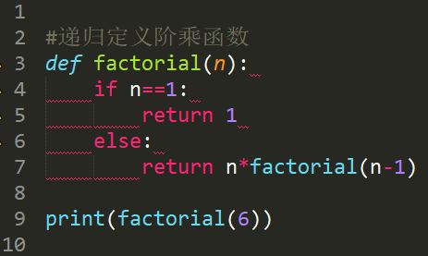
Code

Slide 7
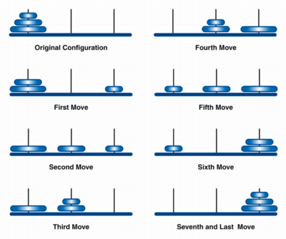
Tower of Hanoi
汉诺塔：汉诺塔（又称河内塔）问题是源于印度一个古老传说的益智玩具。大梵天创造世界的时候做了三根金刚石柱子，在一根柱子上从下往上按照大小顺序摞着64片黄金圆盘。大梵天命令婆罗门把圆盘从下面开始按大小顺序重新摆放在另一根柱子上。并且规定，在小圆盘上不能放大圆盘，在三根柱子之间一次只能移动一个圆盘。

Slide 8
Tower of Hanoi
如果只有 1 个盘子，则不需要利用B塔，直接将盘子从A移动到C。
如果有 2 个盘子，可以先将盘子1上的盘子2移动到B；将盘子1移动到C；将盘子2移动到C。这说明了：可以借助B将2个盘子从A移动到C，当然，也可以借助C将2个盘子从A移动到B。
如果有3个盘子，那么根据2个盘子的结论，可以借助c将盘子1上的两个盘子从A移动到B；将盘子1从A移动到C，A变成空座；借助A座，将B上的两个盘子移动到C。
以此类推，上述的思路可以一直扩展到 n 个盘子的情况，将将较小的 n-1个盘子看做一个整体，也就是我们要求的子问题。

Slide 9
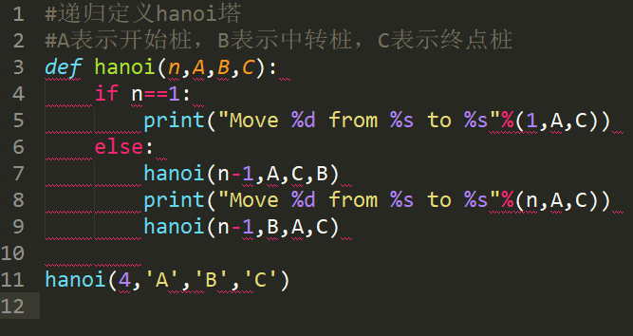
Code

Slide 10
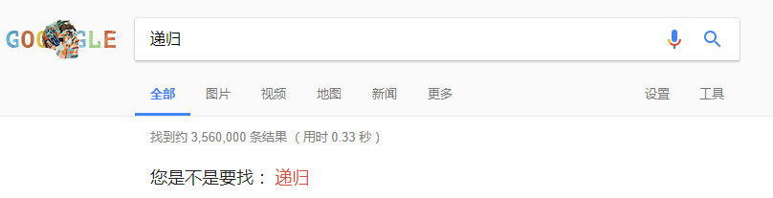
Demo
Recursion.rar

Slide 11
Assignment
输出斐波那契数列：
F(0)=0，F(1)=1, F(n)=F(n-1)+F(n-2)（n>=2，n∈N*）
1 1 2 3 5 8 13...(从第三个数开始，它的值等于前两个数相加)

